Slide 1
Digital Vision Kista
Stockholms väg till en digital tvilling
(2023-2025)

Slide 2
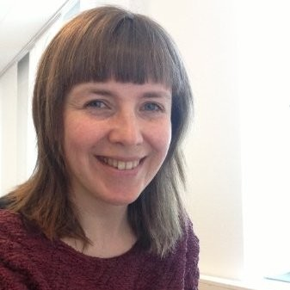
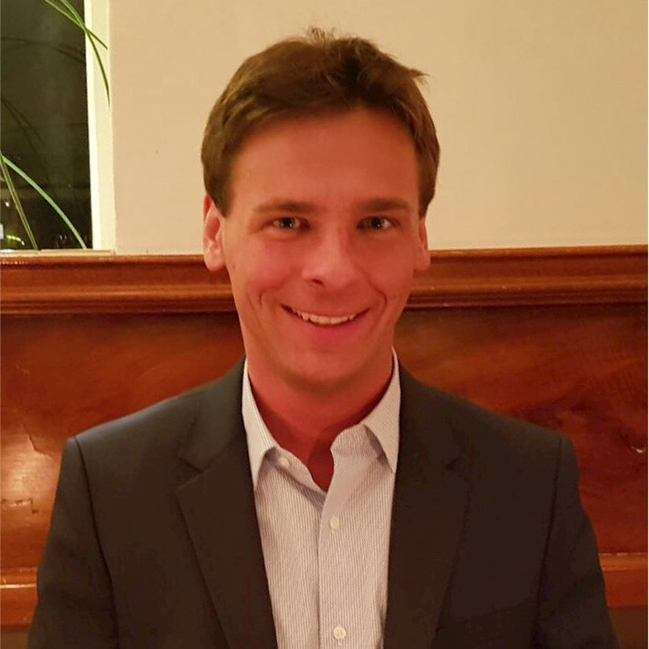




Talare
Jenny Carlstedt
jenny.carlstedt@ri.se

Slide 3
Dagens resa
Varför
kommunala digitala tvillingar
Metod
för framtagning av
kommunala
digitala tvillingar
37
användarfall
8
mockups
Paus
Prototyp
i praktiken
IoT
i ett praktiskt användarfall
Vision
av en kommunal digital tvilling
Färdplan
för kommunala digitala tvillingar
Punkt
Notes:
Kaffekopp som ryker

Slide 4
Från användarfall till mockups
8 användarfall valdes ut
Fördjupade intervjuer ledde till 8 användarresor - https://digivis.se/tag/anvandarresa/

Slide 5
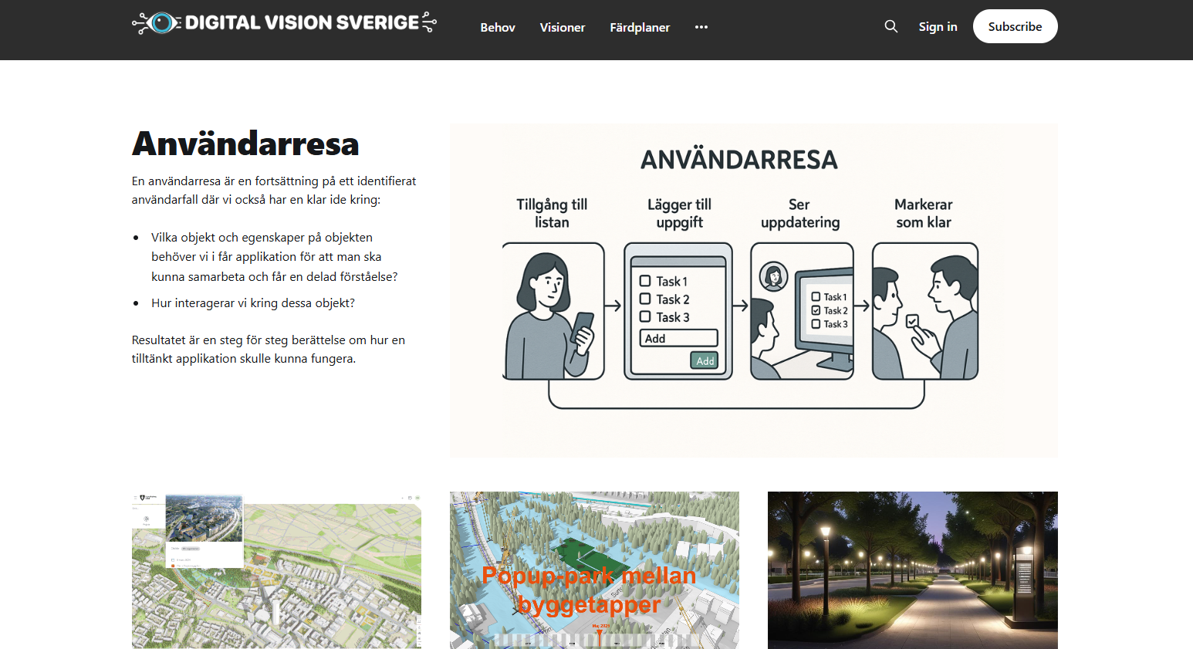
Från användarfall till mockups
8 användarfall valdes ut
Fördjupade intervjuer ledde till 8 användarresor - https://digivis.se/tag/anvandarresa/
8 mock-ups på planscher

Slide 6
Från användarfall till mockups
8 användarfall valdes ut
Fördjupade intervjuer ledde till 8 användarresor - https://digivis.se/tag/anvandarresa/
8 mock-ups på planscher

Slide 7
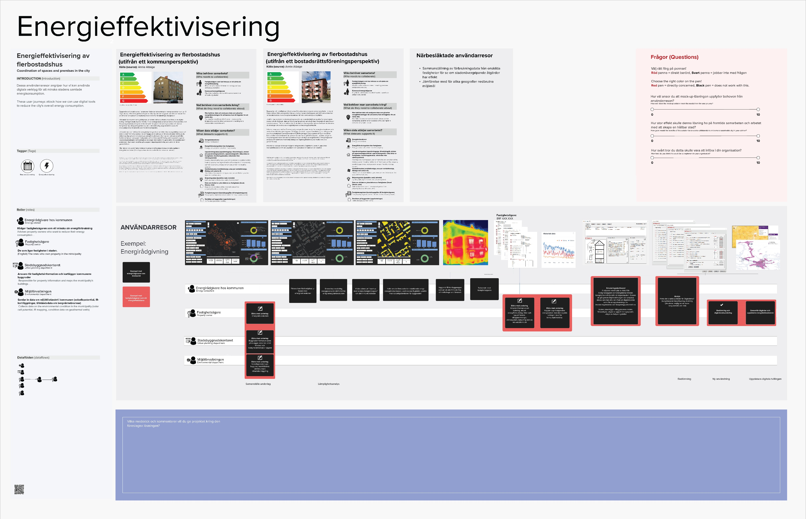

Slide 8
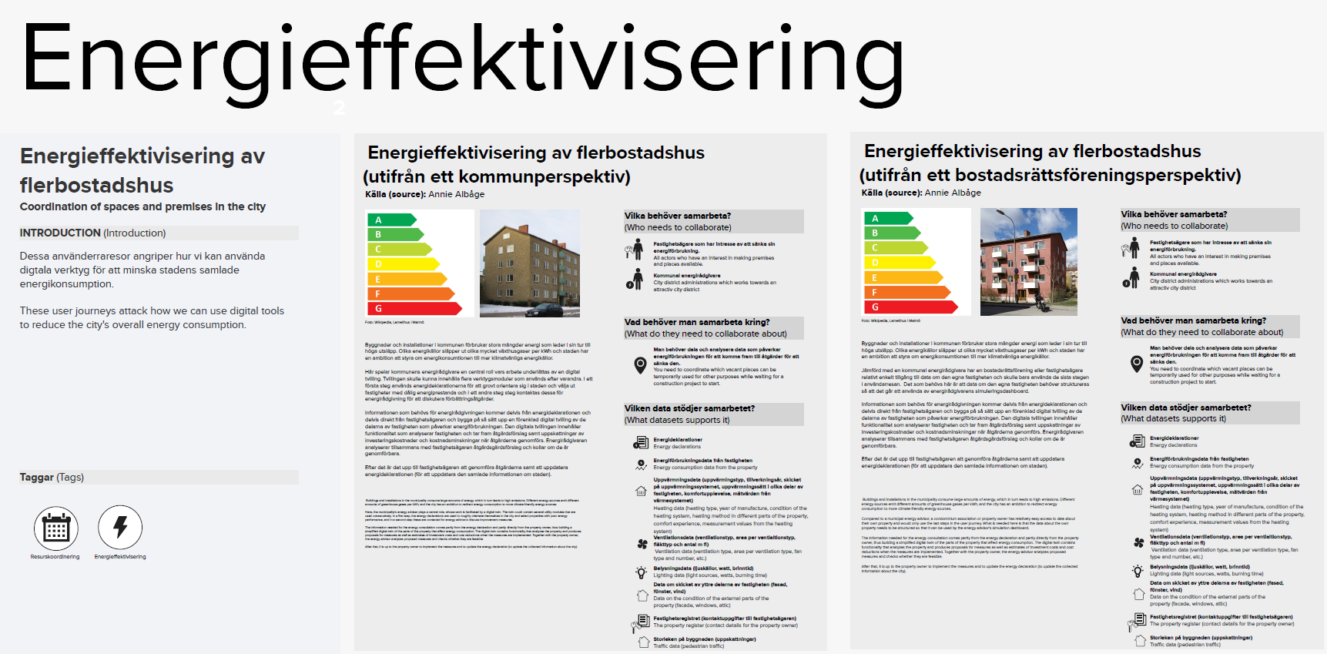

Slide 9
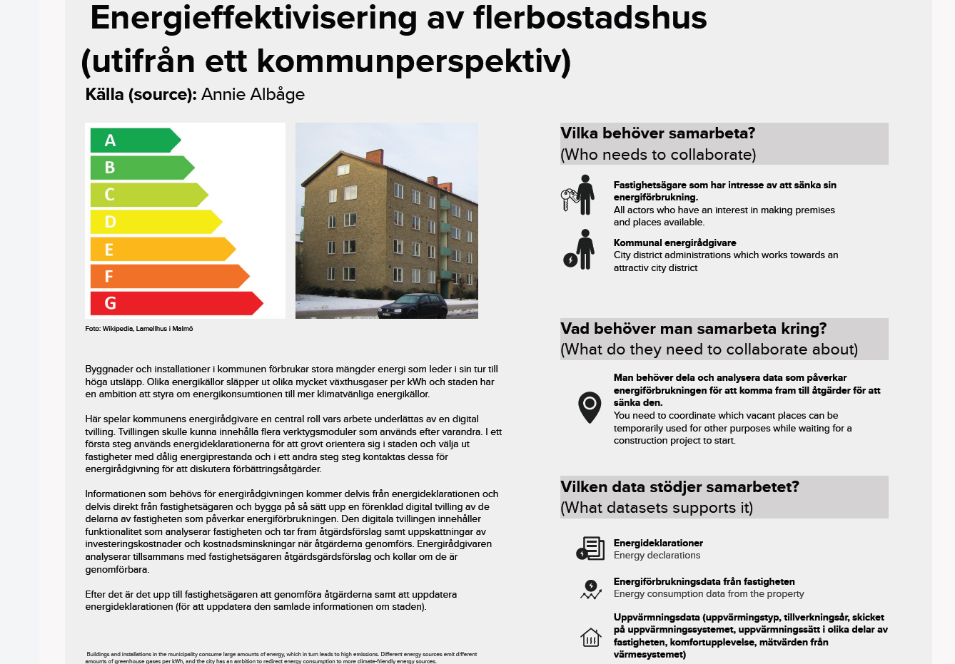

Slide 10
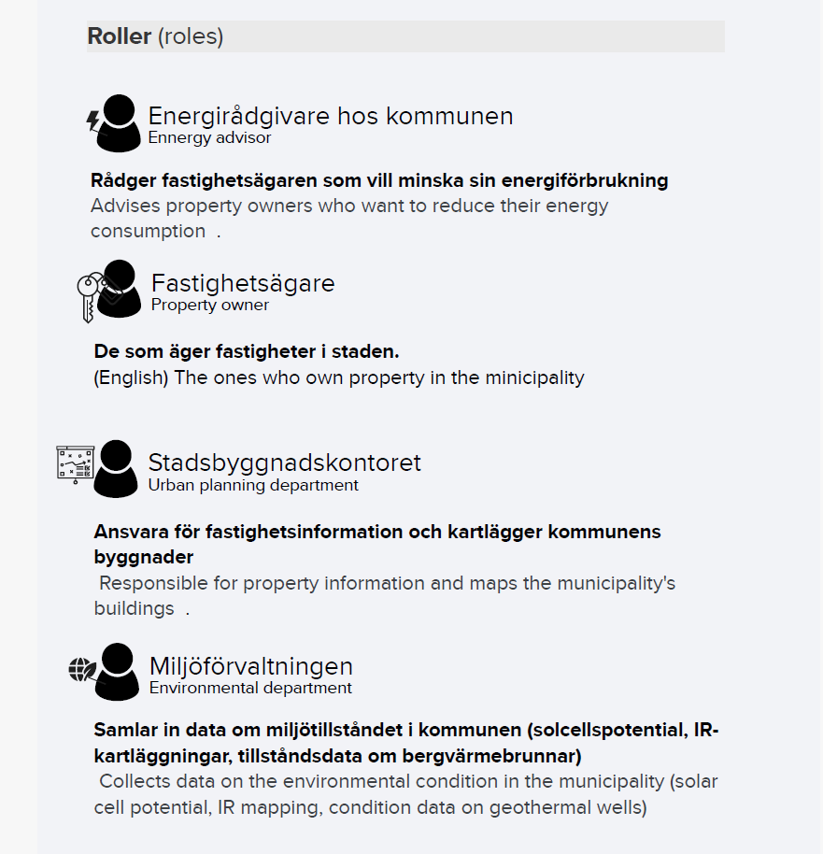

Slide 11
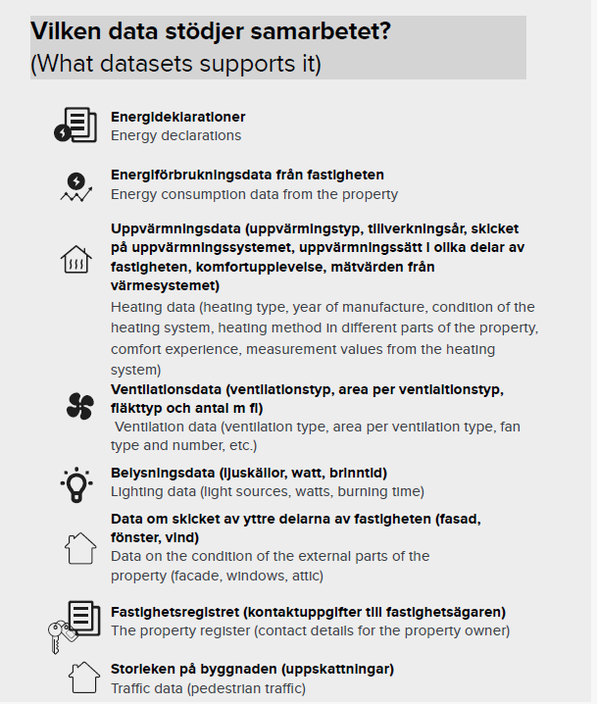

Slide 12
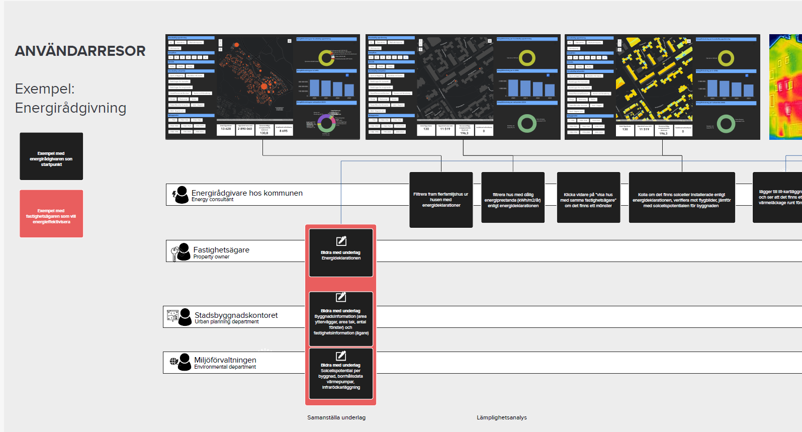

Slide 13
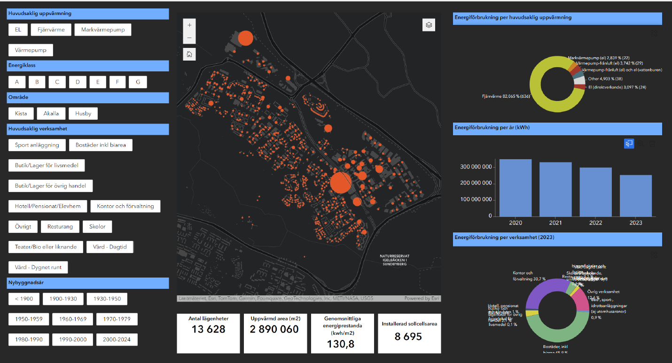

Slide 14
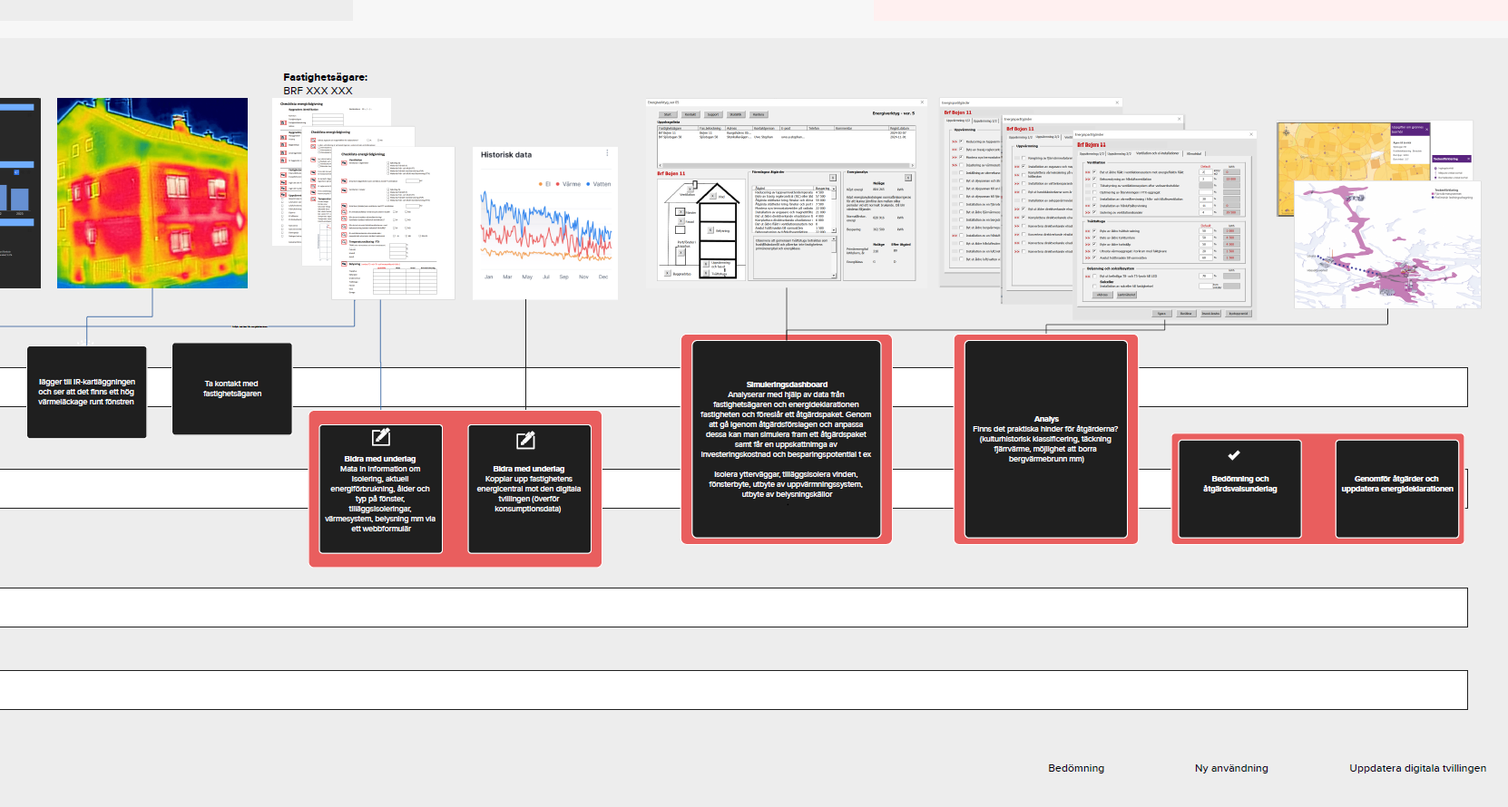

Slide 15
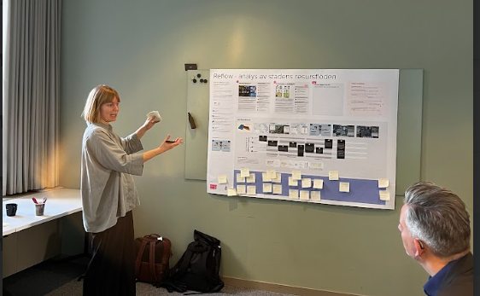
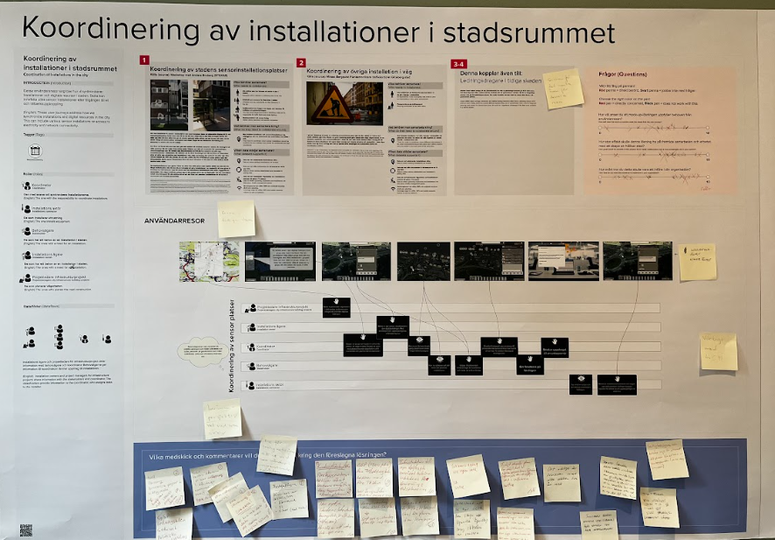
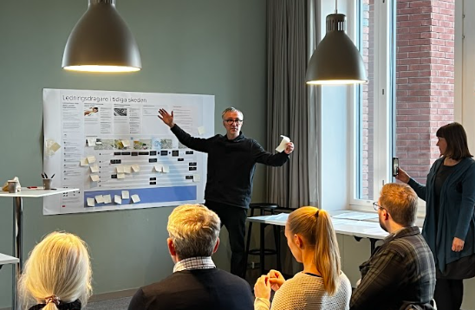
Workshops

Slide 16
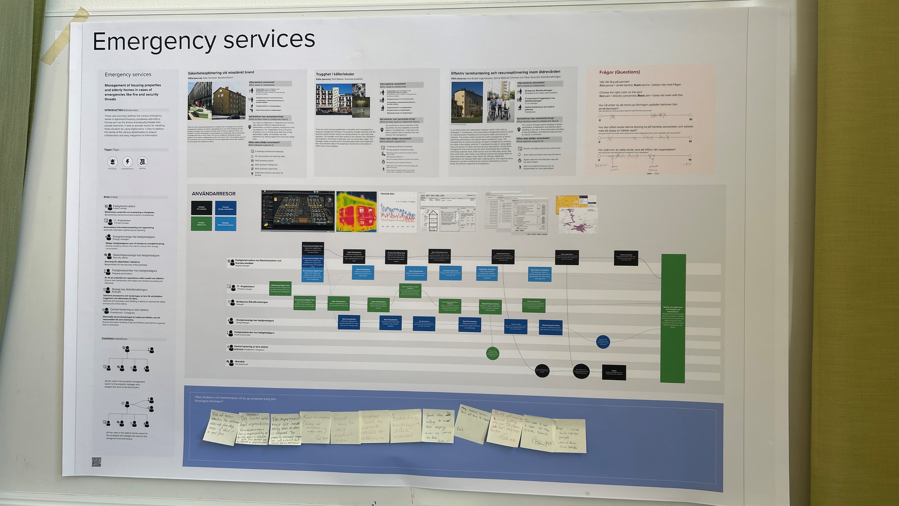

Slide 17
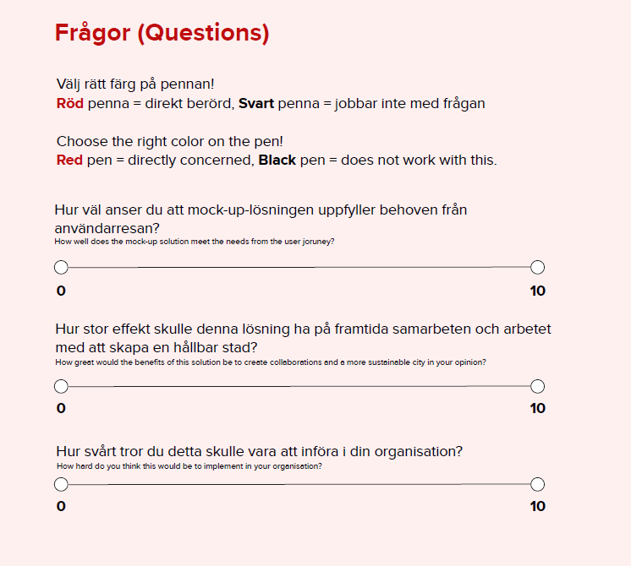

Slide 18
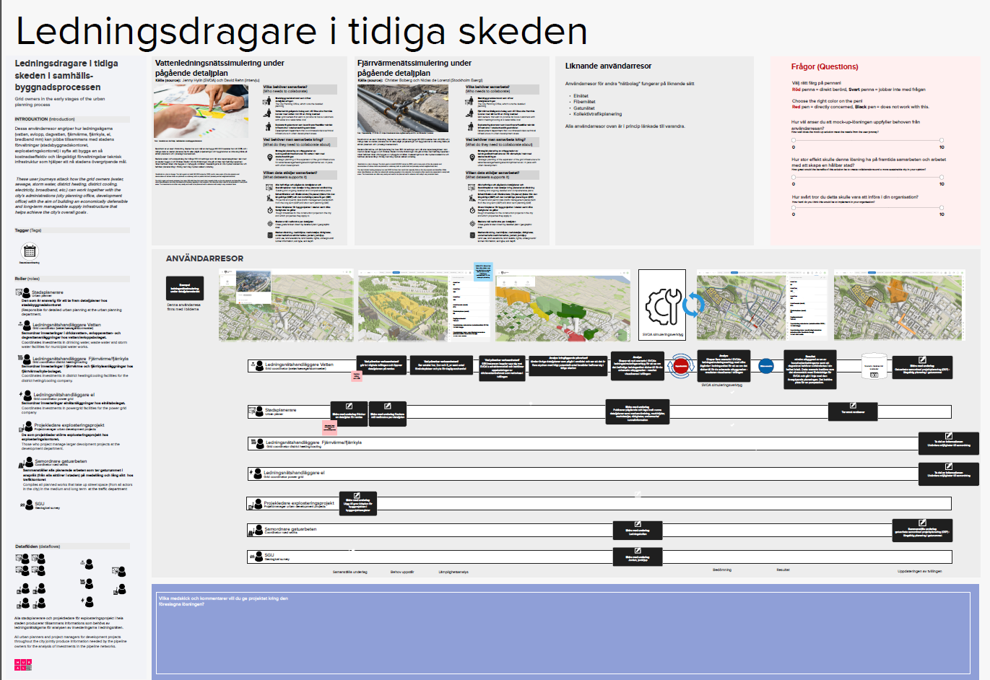

Slide 19
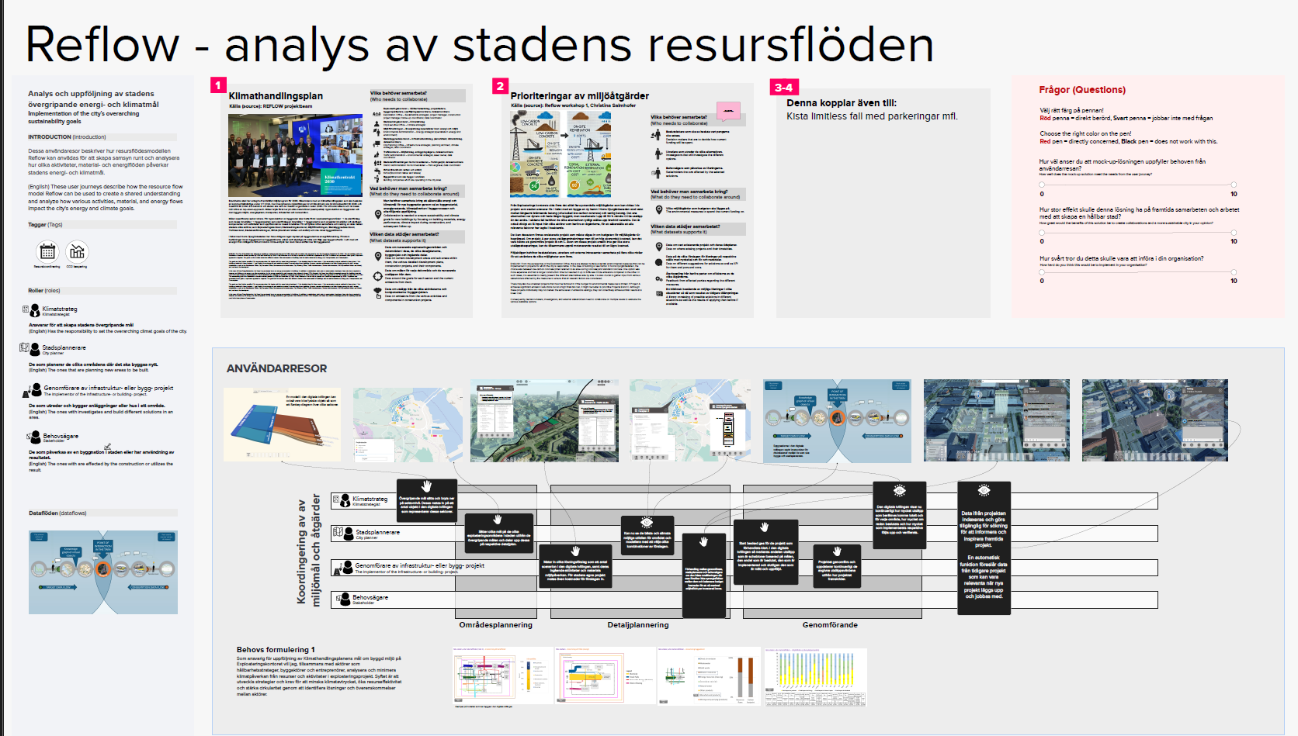

Slide 20
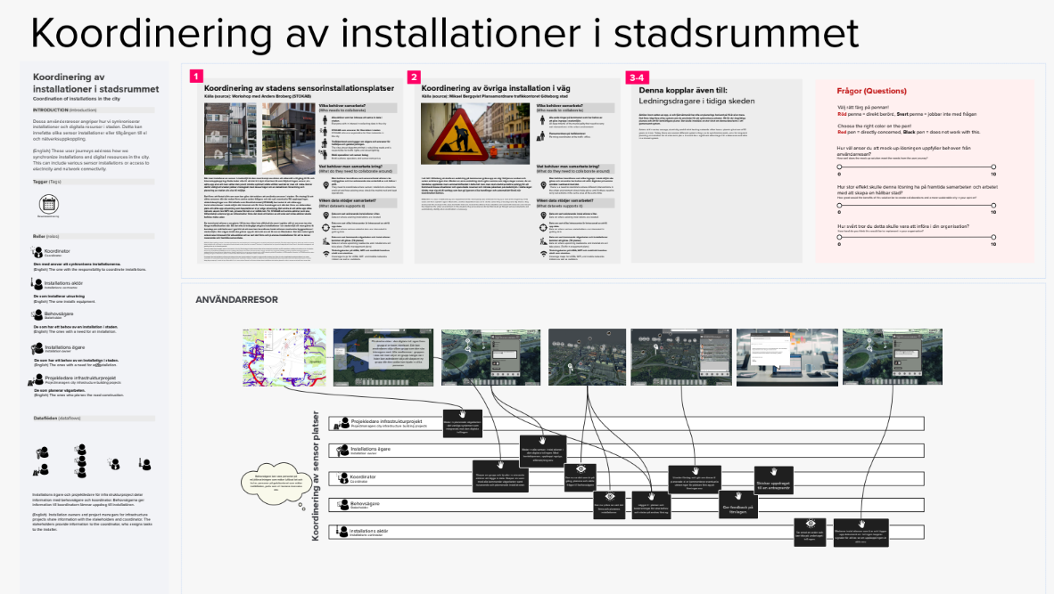

Slide 21
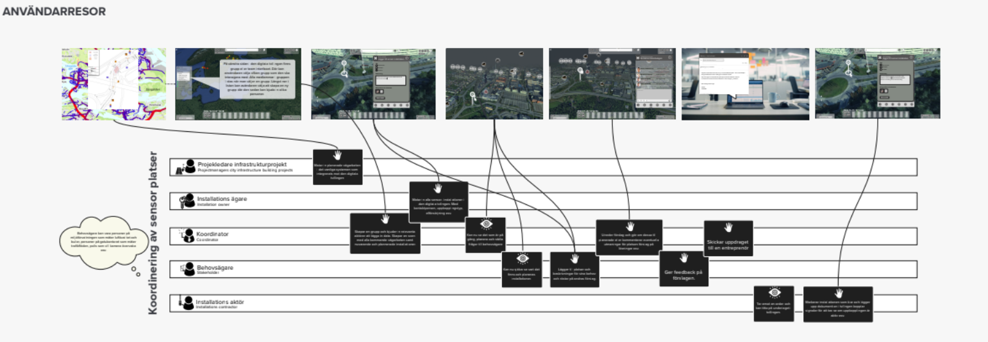

Slide 22
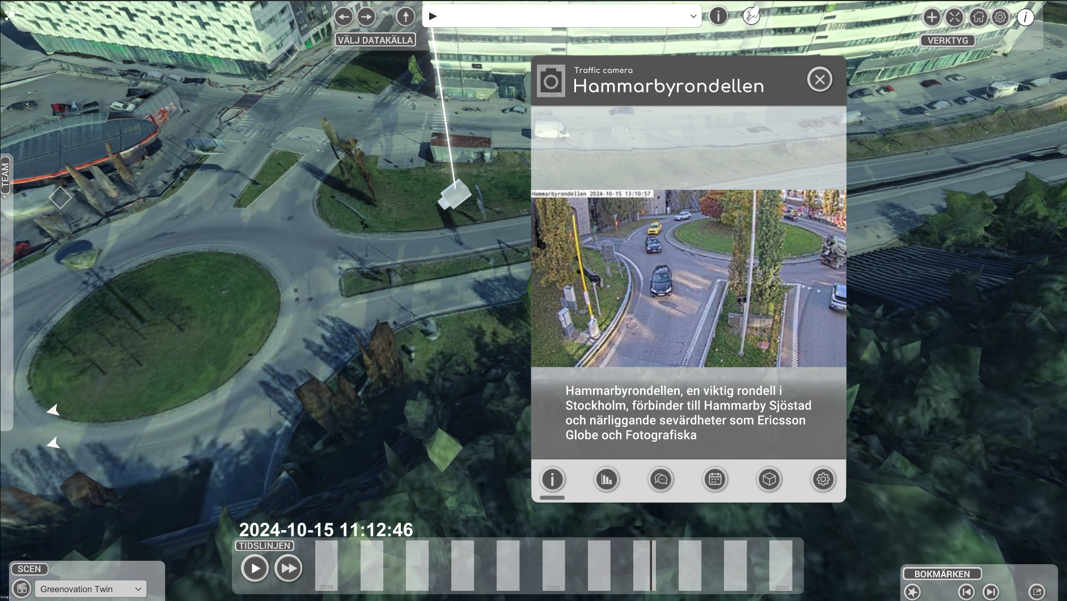

Slide 23
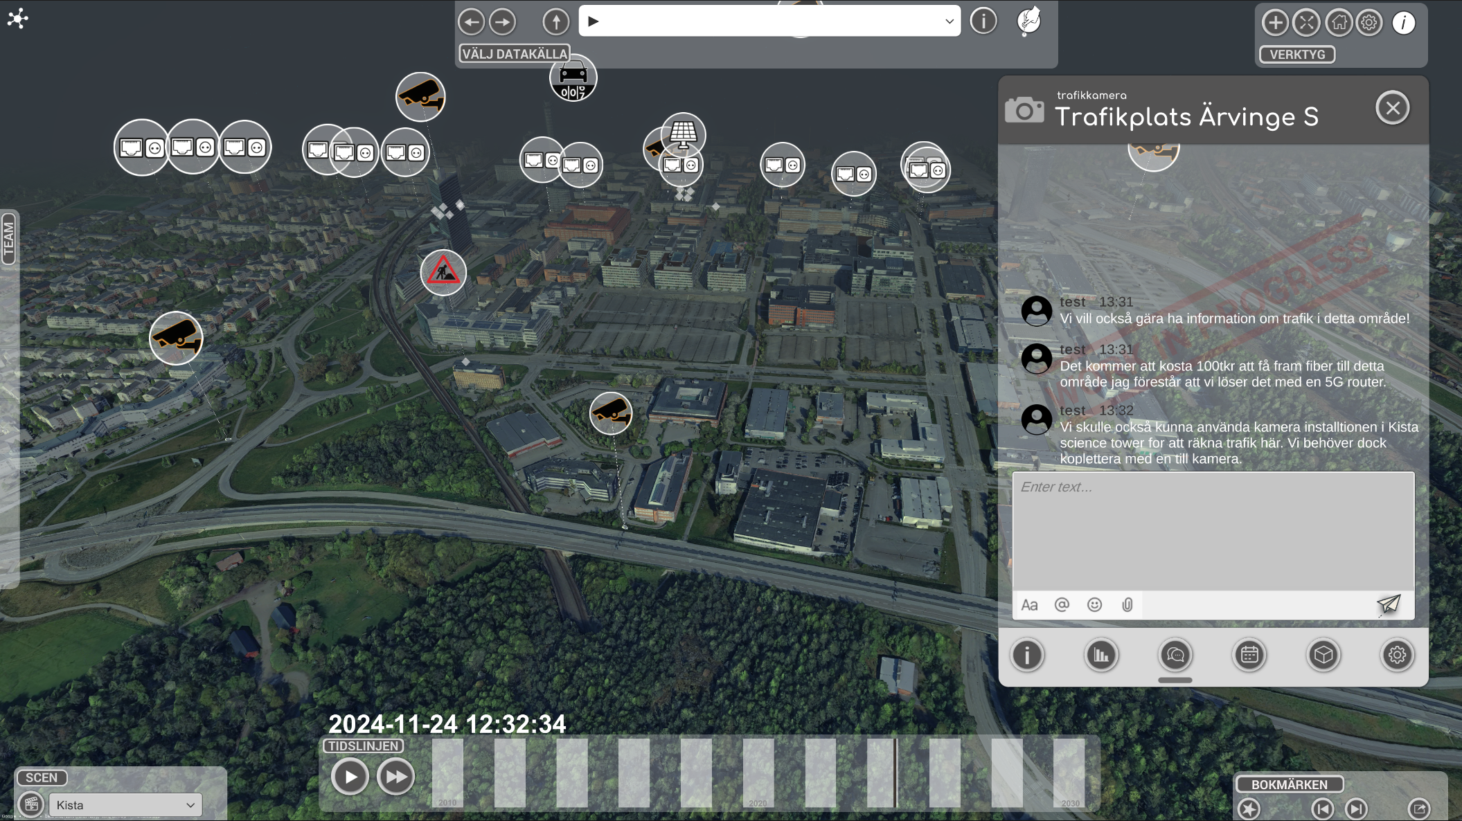

Slide 24
